Slide 1




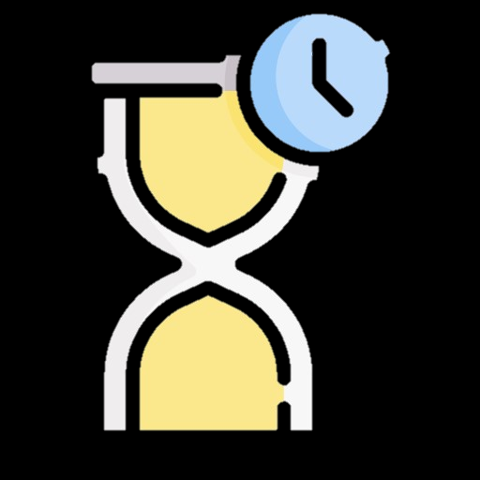


Rejeu.exe
Supprimer de la ligne de la table
SYO
Récupération des évènements en échec
3 Evenements en Echec
Pas d’évènement
Suppression effectuée
10 min
GESPAR
SuccessWaitDuration | 10 min
RetryFailureDelay | 2 min
EventsPerShard | 500
maxFailedAttemptsForTicket | 10
TicketGenerationDelay | 1h
Envoi d’évènement Kafka
Evénement envoyé

Slide 2


Rejeu.exe
Récupération des évènements en échec
SYO
11 événement en echec
GESPAR
SuccessWaitDuration | 10 min
RetryFailureDelay | 2 min
EventsPerShard | 500
maxFailedAttemptsForTicket | 10
TicketGenerationDelay | 1h
Envoi d’évènement Kafka
Evénement envoyé
Evénement pas envoyé
….Après 10 tentatives
Sara
1h

